Slide 1
Přednáška
Uložené procedury

Slide 2
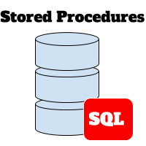
Uložené procedury
UP zahrnují vlastní programy (procedury), které jsou uloženy a spouštěny přímo databázovým serverem!
Výhody
Vyšší rychlost
Odpadá redundance kódu
Vylepšení zabezpečení databáze
Nevýhody
„Potřeba ovládat jazyk PL/SQL“
Problém s přenositelností na jiné databázové platformy

Slide 3
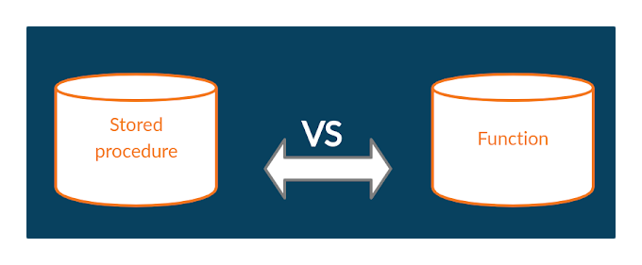
Rozdělení
UP rozdělujeme na procedury a funkce!
V obou případech se může pracovat se vstupními parametry na jejichž základě se provádějí určité činnosti.
Procedury a funkce se liší primárně ve dvou věcech:
Procedury mohou, ale nemusí vracet výsledek. Funkce musí vždy vracet výsledek. Výsledek a jeho typ musí být definován v těle funkce.
Procedury mohou provádět přístup do tabulek, funkce nikoliv

Slide 4
Specifika
 | Procedury | Funkce
Volání | Pomocí klíčového slova CALL | Možné ve všech příkazech SQL
Návratové hodnoty | Může vrátit hodnotu, jednu či více výsledných sad SELECT | Vrací jedinou hodnotu (příkazem RETURN). Datový typ návratové hodnoty musí být určen v deklaracích spolu s RETURNS
Parametry | Povoleny jsou parametry předávané hodnotou i odkazem (IN, OUT, INOUT) | Povoleny jsou parametry předávané hodnotou, proto není přípustné jejich označení IN.
Příkazy přípustné v kódu | Všechny příkazy SQL | Nejsou přípustné příkazy přistupující k tabulkám.
Volání jiných funkcí a procedur | Je možné volat jiné procedury a funkce | Je možné volat jen jiné funkce.

Slide 5
Vytvoření UP
Funkce
CREATE FUNCTION nazev ([seznam parametru]) RETURNS datovy typ
[volby] kod SQL
Procedury
CREATE PROCEDURE nazev ([seznam parametru])
[volby] kod SQL

Slide 6
Ukázka kódu vytvoření funkce
Vstupní parametr
CREATE FUNCTION pozdrav (vstup CHAR(20))
RETURNS CHAR(50)
BEGIN
RETURN CONCAT('Ahoj, ', vstup);
END;
Volání funkce:
SELECT pozdrav('všichni');
Datový typ návratové hodnoty
Návratová hodnota
Tělo funkce mezi BEGIN/END

Slide 7
Pravidla syntaxe
; středník - UP může být složena z většího počtu příkazů, které musejí být odděleny středníkem. Rovněž řídící struktury.
BEGIN/END - Kód každé UP, která se skládá z více než jedné instrukce, musí začínat příkazem BEGIN a končit END. Konstrukce BEGIN/END lze rovněž vnořovat.
Proměnné - Lokální proměnné a parametry jsou používány bez předpony @. Uvnitř UP můžeme přistupovat i k běžným proměnným, ale na ně je potřeba se odkazovat i s předponou @.

Slide 8
Pravidla syntaxe
NON CASE – SENSITIVE
V definici nebo volání UP se nerozlišují malá a velká písmena. Zajímavostí je, že lze vytvořit proceduru a funkci téhož jména. Při jejich volání umí MySQL rozlišit, zda-li se jedná o proceduru či funkci.
Komentáře
-- Komentáře začínají dvojí pomlčkou a končí s koncem řádku.

Slide 9
Volání funkcí
Funkce
Funkce jsou stejně jako vestavěné funkce SQL integrovány do běžných příkazů SQL:
SELECT pozdrav('všichni');
SELECT zkratit(nazev, 10) FROM knihy;
Funkce můžeme také použít v příkazech SET nebo SELECT INTO pro načtení hodnoty do proměnné:
SET @str = zkratit('dlouhý řetězec znaků', 10);
SELECT zkratit(@str, 10) INTO @str_z2;

Slide 10
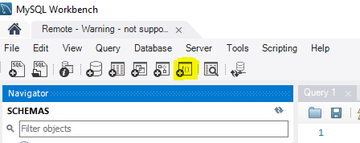
Vytváření funkcí ve Workbench
Funkce a Procedury vytváříme a modifikujeme ve Workbench.
Používejte k tomu přímo připravený nástroj, který zajistí korektní prostředí a přípravu uložení těchto rutin do db systému.

Slide 11
Příklad 1
Vytvořte jednoduchou funkci, která na základě vstupní hodnoty (ceny) připočte k této hodnotě daň 21% dph.
Návratová hodnota funkce bude částka s dph.
Funkci pojmenujte jako get_price_with_dph
Úprava
Upravte předchozí funkci tak, aby obsahovala druhý vstupní parametr, který bude přijímat proměnnou hodnoty výše DPH v procentech.
Notes:
-- Příklad 1
CREATE FUNCTION get_price_with_dph(price FLOAT)
RETURNS FLOAT
BEGIN
RETURN (price * 121) / 100;
END
-- Úprava funkce
CREATE FUNCTION get_price_with_vat(price FLOAT, vat INT)
RETURNS float
BEGIN
RETURN (price * (100 + vat)) / 100;
END

Slide 12
Parametry a návratové hodnoty funkcí
Parametry funkcí
Parametry funkcí jsou předávány hodnotou. Je nutno uvádět datový typ.
Návratové hodnoty
Funkce vracejí hodnotu pomocí příkazu RETURN, který zároveň končí provádění kódu funkce. Příkaz RETURN lze použít jen u funkcí, nikoli v procedurách. Datový typ návratové hodnoty musí být určen v seznamu parametrů pomocí klauzule RETURNS.
CREATE FUNCTION zkratit(s VARCHAR(255), n INT)
RETURNS VARCHAR(255)

Slide 13
Příklad 2
Vytvořte funkci, která porovná délku dvou vstupních řetězců a vrátí počet znaků delšího z nich.
Funkci pojmenujte compare_string.
Notes:
-- Funkce je součástí DB agenda

Slide 14
Volání procedur
Procedury je nutné volat příkazem CALL. Jako výsledek volání lze vrátit i tabulku (stejně jako v příkazu SELECT).
CREATE PROCEDURE nacist_zaznam (IN id_titulu INT)
BEGIN
SELECT nazev, CONCAT(jmeno, ' ', prijmeni) AS autor
FROM knihy INNER JOIN autori ON autori.id = knihy.id_autor
WHERE knihy.id = id_titulu;
END;
CALL nacist_zaznam(1);

Slide 15
Volání procedur
CREATE PROCEDURE polovina (IN a INT, OUT b INT)
BEGIN
SET b = a/2;
END;
Volání procedury:
CALL polovina (10, @vysledek);
SELECT @vysledek AS polovina_zadani;

Slide 16
Parametry procedur
Parametry procedur
Parametry procedur lze předávat jak hodnotou, tak odkazem.
Je nutno uvádět datový typ.
Každý parametr je uváděn v tomto tvaru:
[IN nebo OUT nebo INOUT] nazev_parametru datovy_typ
Povoleny jsou všechny datové typy MySQL, např. INT, VARCHAR(n) atd. Je důležité dávat dobrý pozor, aby se názvy parametrů lišily od názvů tabulek a sloupců, jinak může v kódu SQL dojít k chybám interpretace.

Slide 17
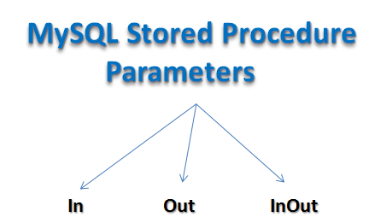
Parametry procedur
IN: Když definujeme parametr jako IN, musí volající program předat argument UP. Kromě toho je chráněna hodnota parametru IN. To znamená, že i když je hodnota parametru IN změněna uvnitř UP, její původní hodnota je zachována i po ukončení UP. Jinými slovy, uložená procedura pracuje s kopií parametru IN.
OUT: Hodnotu parametru OUT lze změnit uvnitř uložené procedury a její nová hodnota se předá zpět volajícímu programu. UP nemůže při spuštění získat přístup k počáteční hodnotě parametru OUT.
INOUT: Parametr INOUT je kombinací parametrů IN a OUT. To znamená, že volající program může předat argument a uložená procedura může upravit parametr INOUT a předat novou hodnotu zpět volajícímu programu.

Slide 18
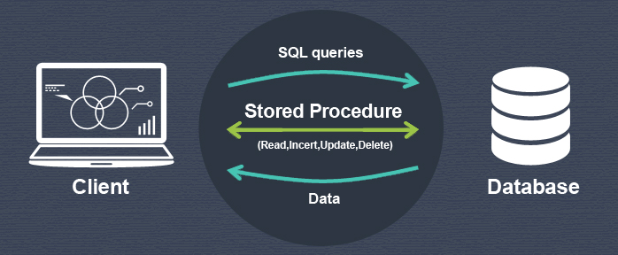
Návratové hodnoty procedur
Návratové hodnoty procedur
Na rozdíl od funkcí procedury nevrací striktně jednu hodnotu. Nemusí vrátit vůbec nic.
V procedurách je však možno běžně používat příkazy SELECT, a to i vícekrát za sebou. Procedura tak může vracet (zobrazovat) více výsledných sad dotazu SELECT.

Slide 19
Příklad
Vytvořte proceduru, které předáme id aprobace a ona nám vypíše jmenný seznam pedagogů, kteří tuto aprobaci mají.
Procedur nazvěte např. vypis_pedagogy_podle_aprobace_id

Slide 20
Proměnné
V MySQL je možno pracovat se třemi typy proměnných:
Běžné (globální) proměnné
Tyto poznáme podle předpony @. Obsah těchto proměnných se ztrácí po odpojení od serveru MySQL.
V těle UP se většinou nepoužívají, pro tyto účely je lépe použít lokální proměnné.
Systémové a serverové proměnné
Tyto proměnné ukládají stav a vlastnosti serveru MySQL. Poznáme je podle předpony @@.

Slide 21
Lokální proměnné UP
Tyto proměnné jsou uloženy přímo v UP a jsou dostupné jen v ní. Nemají žádné předpony, které by je odlišily a jejich názvy se musí lišit od názvů tabulek a sloupců.
Musí být v UP deklarovány příkazem DECLARE.
Obsah lokálních proměnných je ztracen ihned poté, co blok ve kterém byly deklarovány končí.
Lokálním rozsahem proměnných se rozumí vnitřek bloku BEGIN/END, ve kterém jsou definovány (viz příklad skripta).

Slide 22
Deklarování lokálních proměnných
Lokální proměnné musí být deklarovány!
Deklarace lokálních proměnných musí být umístěna uvnitř bloku BEGIN-END a před dalšími příkazy v tomto bloku.
Syntaxe deklarace proměnné vypadá takto:
DECLARE nazev_promenne datový typ
U všech lokálních proměnných je nutné zadat jejich datový typ. Lokální proměnné obsahují implicitně hodnotu NULL, pokud neprovedete jejich inicializaci jinou hodnotou.

Slide 23
Podmínková konstrukce IF – THEN – ELSE
Neplést s funkcí IF(), kterou lze použít i v příkazech SELECT, UPDATE nebo INSERT.
Syntaxe podmínkové konstrukce pro UP je následující:
IF podminka THEN
příkazy;
[ELSE IF podminka THEN
příkazy;] ...
[ELSE
příkazy;]
END IF;

Slide 24
Příklad
Vytvořte podobnou proceduru, které ale nebudeme předávat id aprobace, ale její název.
vypis_pedagogy_podle_aprobace_nazev
Pokud aprobace nebude nalezena, procedura vrátí informaci ve výstupní proměnné msg.
Notes:
Procedura je připravená a součástí DB agenda

Slide 25
Cyklus REPEAT-UNTIL
Instrukce uvedené mezi klíčovými slovy cyklu jsou prováděny do té doby, dokud není poprvé splněna zadaná podmínka. Protože tato podmínka se vyhodnotí až na konci cyklu, provede se tělo cyklu minimálně jednou.
Syntax | Příklad
[nazev:] REPEAT příkazy; UNTIL podmínka END REPEAT [nazev]; | CREATE PROCEDURE dorepeat (IN p1 INT) BEGIN SET @x = 0; REPEAT SET @x = @x + 1; UNTIL @x > p1 END REPEAT; END
Otázka: Pokud vstupní argument p1 bude mít hodnotu 10. Jaká bude hodnota běžné proměnné @x po ukončení procedury?

Slide 26
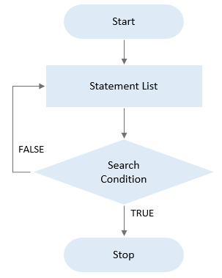
Cyklus REPEAT-UNTIL

Slide 27
Cyklus WHILE
Instrukce uvedené mezi klíčovými slovy DO a END WHILE se provádí, dokud je splněna zadaná podmínka cyklu. Protože se tato podmínka vyhodnotí na začátku cyklu, může se stát, že se příkazy v cyklu neprovedou ani jednou.
Syntax | Příklad
[nazev_cyklu:] WHILE podmínka DO příkazy; END WHILE [nazev_cyklu]; | CREATE PROCEDURE dowhile() BEGIN DECLARE v1 INT DEFAULT 5; WHILE v1 > 0 DO ... příkazy SET v1 = v1 - 1; END WHILE; END;

Slide 28
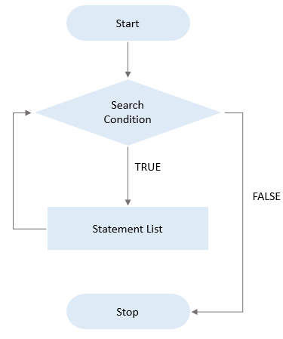
Cyklus WHILE

Slide 29
Cyklus LOOP
Instrukce mezi LOOP a END LOOP se provádí do té doby, kdy cyklus ukončí příkaz LEAVE nazev_cyklu.
Syntax | Příklad
[nazev_cyklu:] LOOP příkazy; END LOOP [nazev_cyklu]; | CREATE FUNCTION vrat_pomlcky (n INT) RETURNS VARCHAR(255) BEGIN DECLARE i INT DEFAULT 0; DECLARE s TEXT DEFAULT ''; cyklus: LOOP IF i > n THEN LEAVE cyklus; END IF; SET i = i + 1; SET s = CONCAT(s, '-'); END LOOP cyklus; RETURN s; END

Slide 30
LEAVE a ITERATE
Příkaz LEAVE nazev_bloku ukončí provádění bloku nebo cyklu. Příkaz LEAVE lze také použít pro předčasné ukončení bloku BEGIN-END.
Příkaz ITERATE nazev_cyklu znamená, že cyklus začne novou smyčku od začátku.
CREATE PROCEDURE doiterate(IN p1 INT)
BEGIN
cyklus1: LOOP
SET p1 = p1 + 1;
IF p1 < 10 THEN ITERATE cyklus1;
END IF;
LEAVE cyklus1;
END LOOP cyklus1;
SET @x = p1;
END;
Prosím opravte si ve skriptech

Slide 31
Úkoly
Funkce
Vytvořte funkci, která předaný textový řetězec nahradí stejným počtem předaných zástupných znaků.
Funkci pojmenujte hide_string()
Procedura
Vytvořte proceduru, která vypíše celý seznam pedagogů, ale skryje jejich příjmení.
Notes:
Připraveno v DB agenda

Slide 32
Zpracování chyb
SQL poskytuje mechanismus, jak reagovat na chyby. Zpracování chyby musí být v bloku BEGIN-END definováno za deklarací proměnných a podmínek, ale před samotné příkazy SQL. Její syntaxe vypadá následovně:
DECLARE typ HANDLER FOR podminka1, podmínka2, ... příkaz;
V současnosti jsou povolené typy CONTINUE a EXIT. První znamená, že program v případě výskytu chyby pokračuje následujícím příkazem. Druhý definuje, že při výskytu chyby je ukončen daný blok BEGIN/END a program pokračuje za ním.

Slide 33
Příklad zpracování chyby
DECLARE promenna_chyba VARCHAR(50);
DECLARE duplicit_klic CONDITION FOR SQLSTATE '23000';
DECLARE CONTINUE HANDLER FOR duplicit_klic SET promenna_chyba = 'duplicita klíče';
Nejprve jsme na prvním řádku deklarovali proměnnou promenna_chyba.
Poté jsme vytvořili podmínku duplicit_klic, která vlastně dává srozumitelný název chybovému stavu duplicity primárního klíče v tabulce (kód 23000).
Na závěr jsme deklarovali zpracování pro tuto chybu (duplicit_klic).
Více v příkladech ve skriptech.

Slide 34
Kurzory
Kurzory se používají k zachytávání výsledků příkazů SQL uvnitř UP.
Kurzor nám tak umožňuje procházet řádky nebo hodnoty vrácené dotazem.

Slide 35
Kurzory - Vlastnosti
Pouze pro čtení
Prostřednictvím kurzoru nemůžeme aktualizovat data v podkladové tabulce.
Nelze rolovat
Můžete načíst pouze řádky v pořadí určeném příkazem SELECT. Kromě toho nemůžete přeskočit řádky nebo přeskočit na konkrétní řádek v sadě výsledků.
Citlivý kurzor pro MYSQL
Existují dva druhy kurzorů: citlivý kurzor a necitlivý kurzor.
Citlivý kurzor ukazuje na skutečná data, zatímco necitlivý kurzor používá dočasnou kopii dat. Citlivý kurzor funguje rychleji než necitlivý kurzor, protože nemusí vytvářet dočasnou kopii dat. Jakákoli změna provedená v datech z jiných připojení však ovlivní data, která jsou používána citlivým kurzorem, proto je bezpečnější, pokud neaktualizujete data, která jsou používána citlivým kurzorem.
Kurzor MySQL je citlivý.

Slide 36
Práce s kurzory
Deklarace
DECLARE cursor_name CURSOR FOR SELECT_statement;
Deklarace kurzoru musí následovat za deklarací proměnných. Kurzor se vždy musí přidružit k příkazu SELECT. Dále otevřete kurzor pomocí příkazu OPEN. Příkaz OPEN inicializuje sadu výsledků pro kurzor, proto musíte před načtením řádků z sady výsledků zavolat příkaz OPEN.
OPEN cursor_name;
Potom použijte příkaz FETCH k načtení dalšího řádku, na který ukazuje kurzor, a přesunutí kurzoru na další řádek v sadě výsledků.
FETCH cursor_name INTO variables list;
Poté před načtením zkontrolujte, zda je k dispozici nějaký řádek. Nakonec deaktivujte kurzor a uvolněte s ním spojenou paměť pomocí příkazu CLOSE:
CLOSE cursor_name;

Slide 37
NOT FOUND HANDLER
Při práci s kurzorem MySQL musíte také deklarovat obslužnou rutinou NOT FOUND, která zvládne situaci, kdy kurzor nemohl najít žádný řádek.
Protože pokaždé, když zavoláte příkaz FETCH, kurzor se pokusí přečíst další řádek v sadě výsledků. Když kurzor dosáhne konce sady výsledků, nebude moci získat data a vyvolá se výjimka. Chcete-li deklarovat obslužnou rutinu NOT FOUND, použijete následující syntaxi:
DECLARE CONTINUE HANDLER FOR NOT FOUND SET finished = 1;
Kde finished je proměnná, která označuje, že kurzor dosáhl konce sady výsledků.

Slide 38
Příklad
Vytvořte proceduru, která bude přijímat vstupní parametr názvu nové aprobace. Proceduru nazveme např. new_uni_aprobace()
Procedura vytvoří aprobaci a zároveň ji propíše do relace všem pedagogům z tabulky pedagogove.
Postup:
Nejprve musíme uložit novou aprobaci
Dále musíme získat její ID
Následně musíme postupně získat ID všech pedagogů, abychom vytvořili jednotlivé relace v tabulce ped_apr
Notes:
Připraveno v DB agenda

Slide 39
Závěrečný příklad
Vytvořte proceduru, která bude mít za úkol zálohovat aktuální podobu tabulky pedagogové do zálohovací tabulky.
Proces poběží v transakci.
Výstupem procedury bude počet zazálohovaných řádků.
Celá procedura včetně komentářů je součástí DB agenda.

Slide 40
Zapamatujte si
Co jsou UP
Hlavní rozdíly mezi procedurami a funkcemi
Pravidla syntaxe
Volání UP
Parametry a návratové hodnoty
Typy proměnných
Programové konstrukce (Větvení, Cykly)
Zpracování chyb

